Slide 1
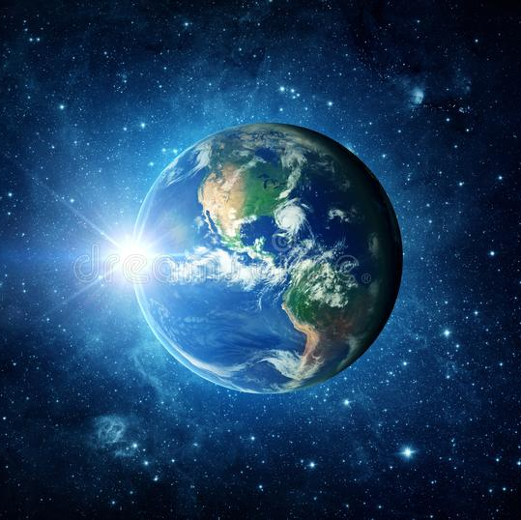
Η γη γυρίζει…

Slide 2
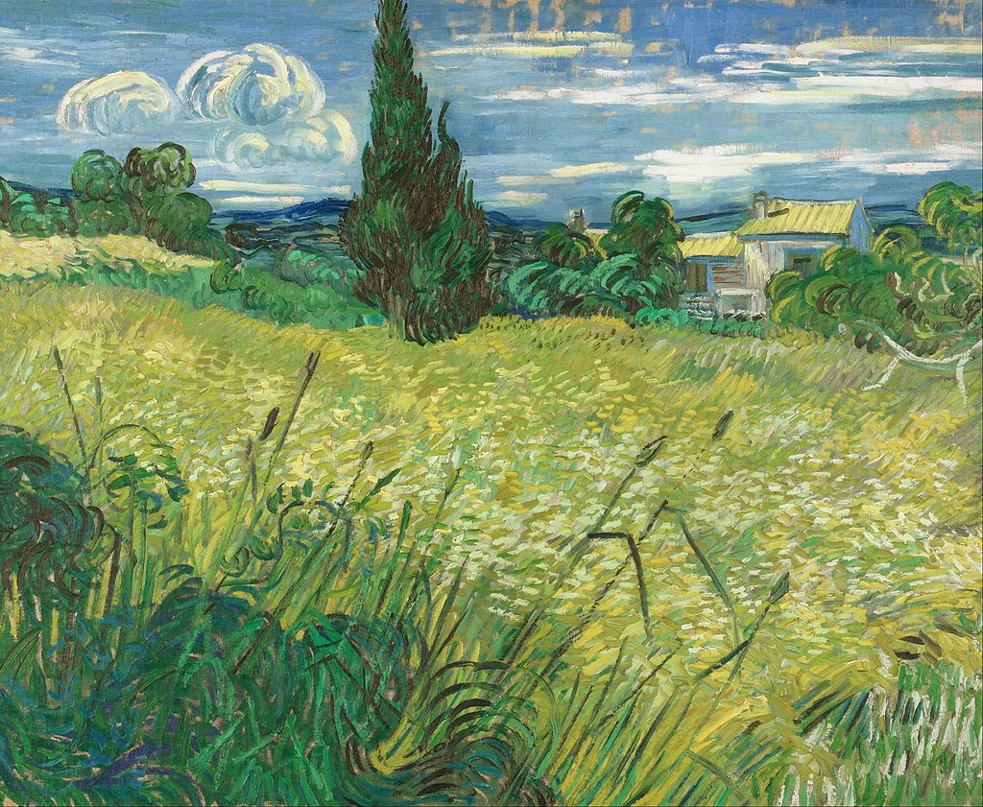
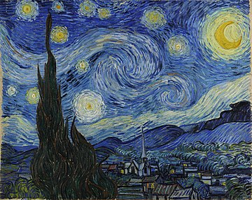
Μέρα και νύχτα
Έργα του Βινσεντ Βαν Γκόνγκ

Slide 3
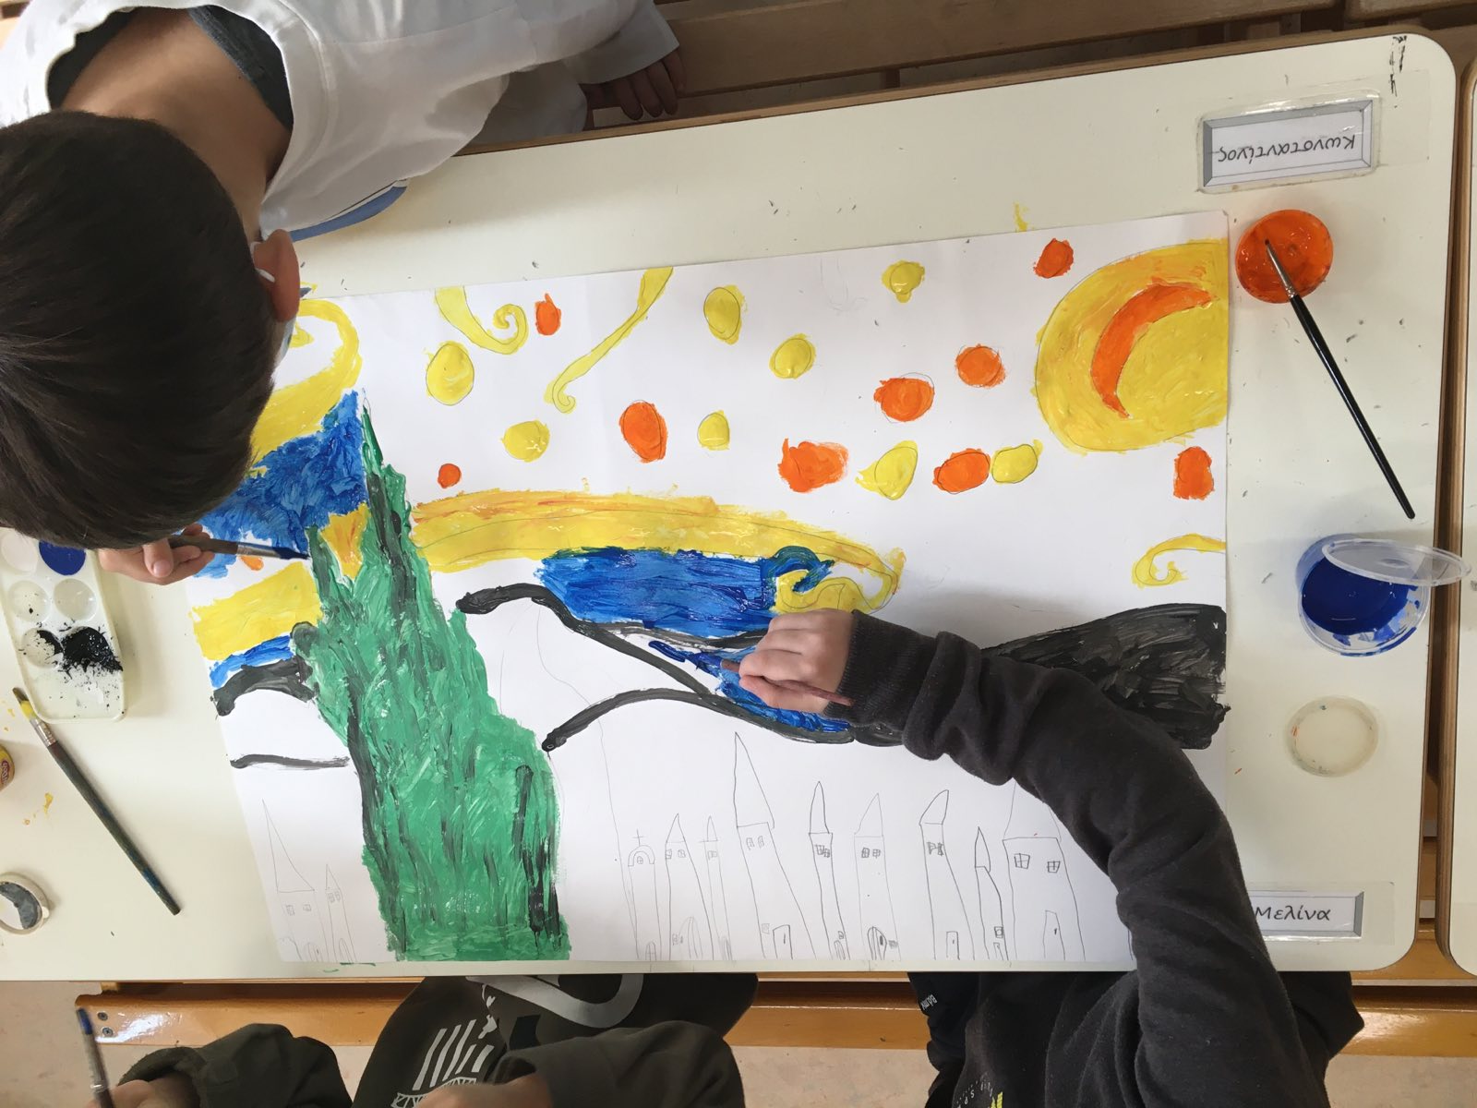
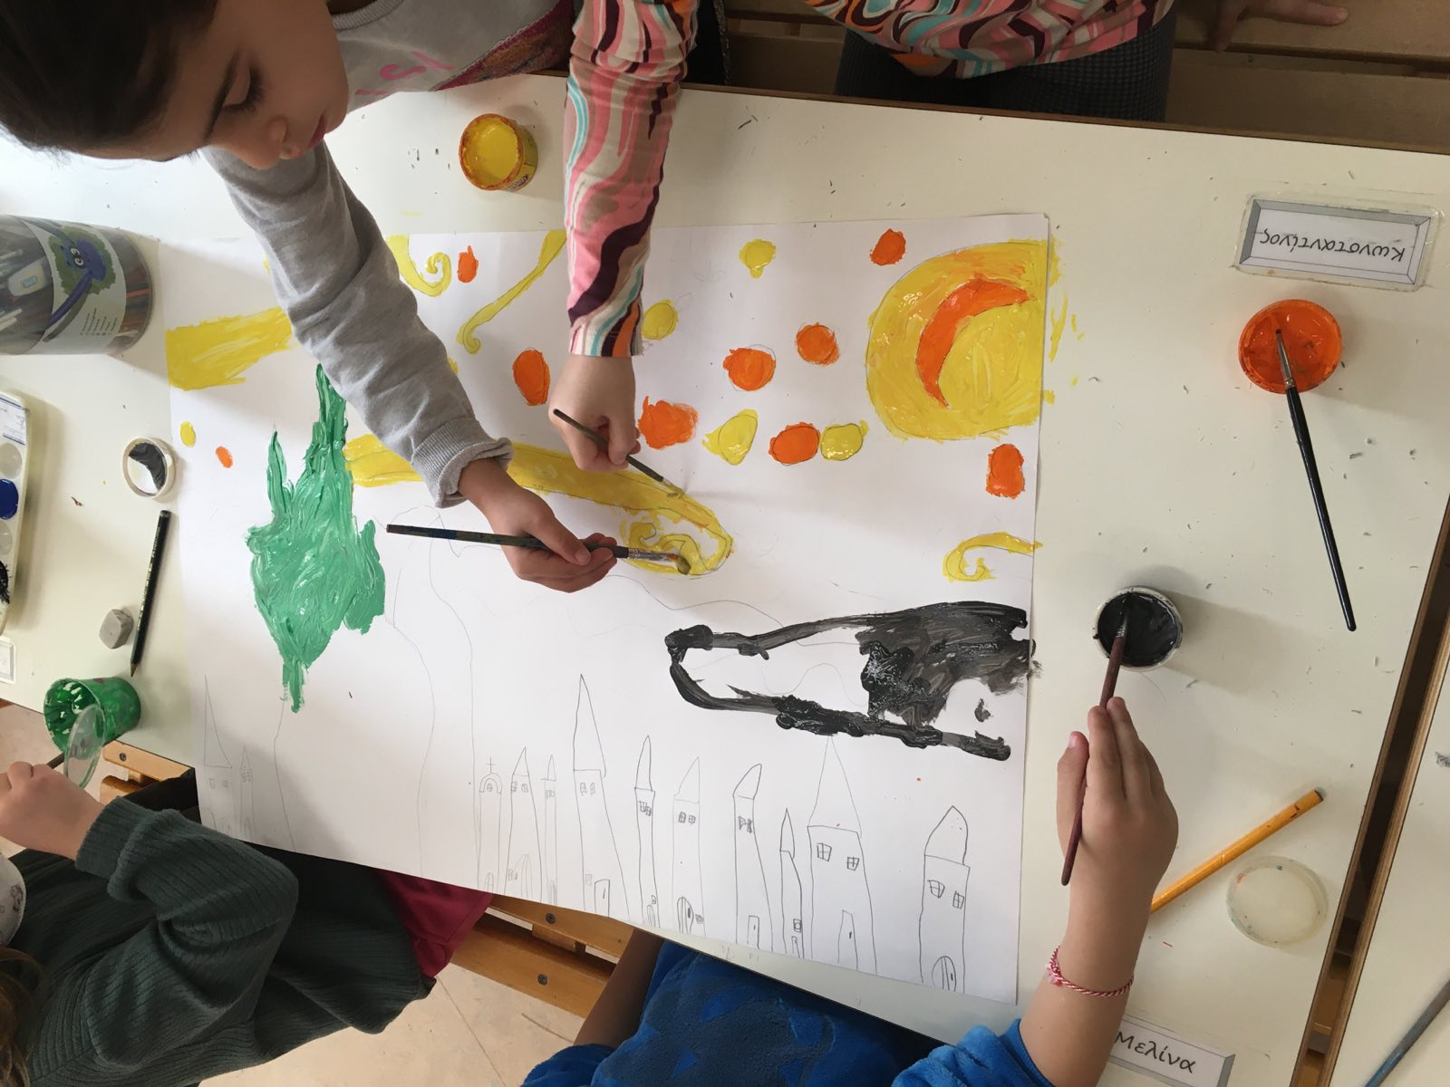
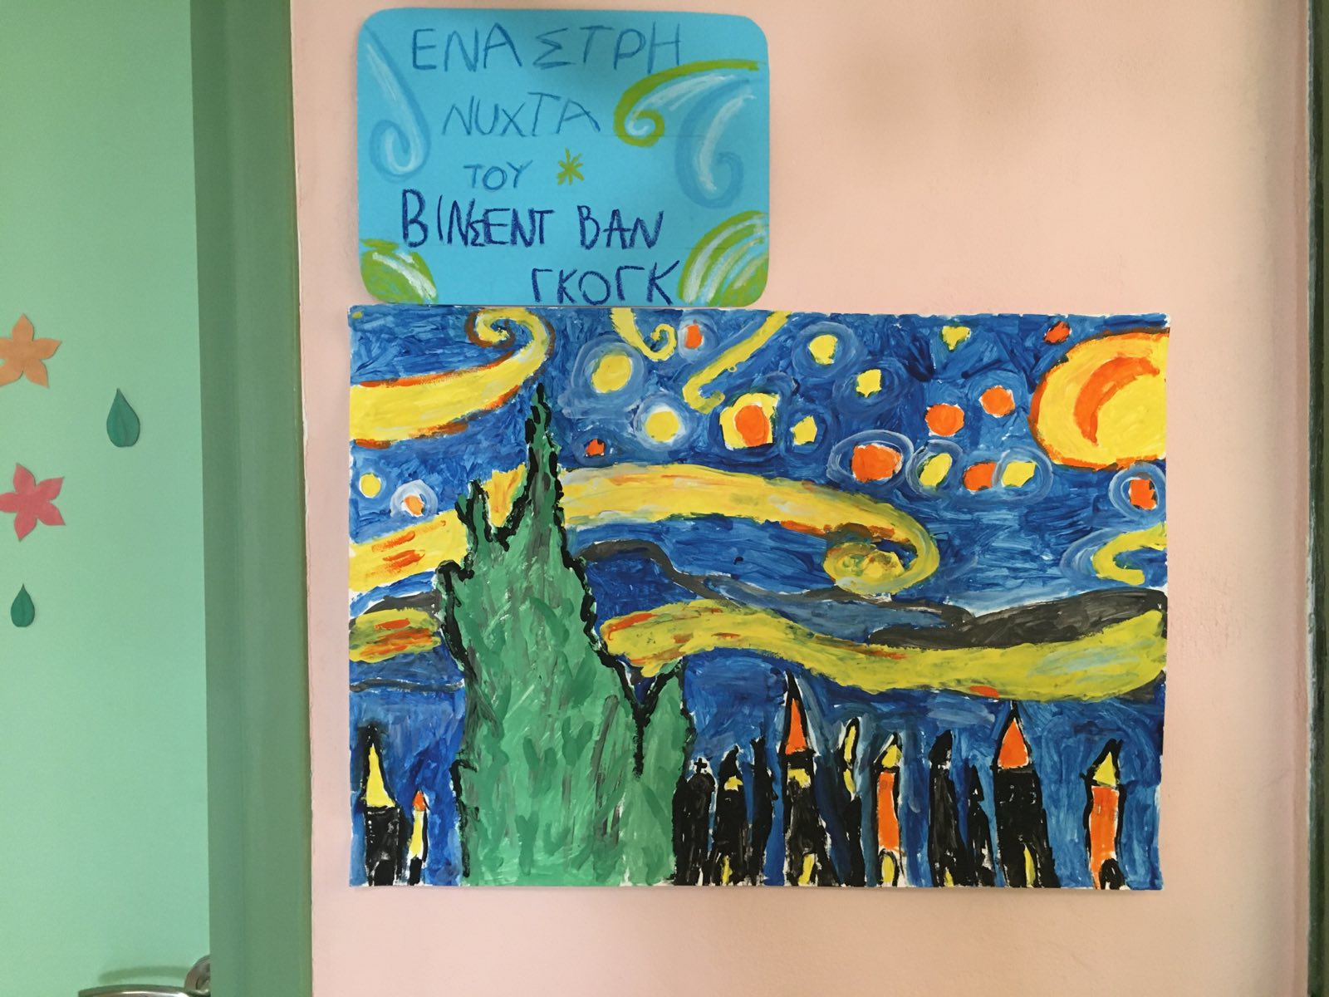
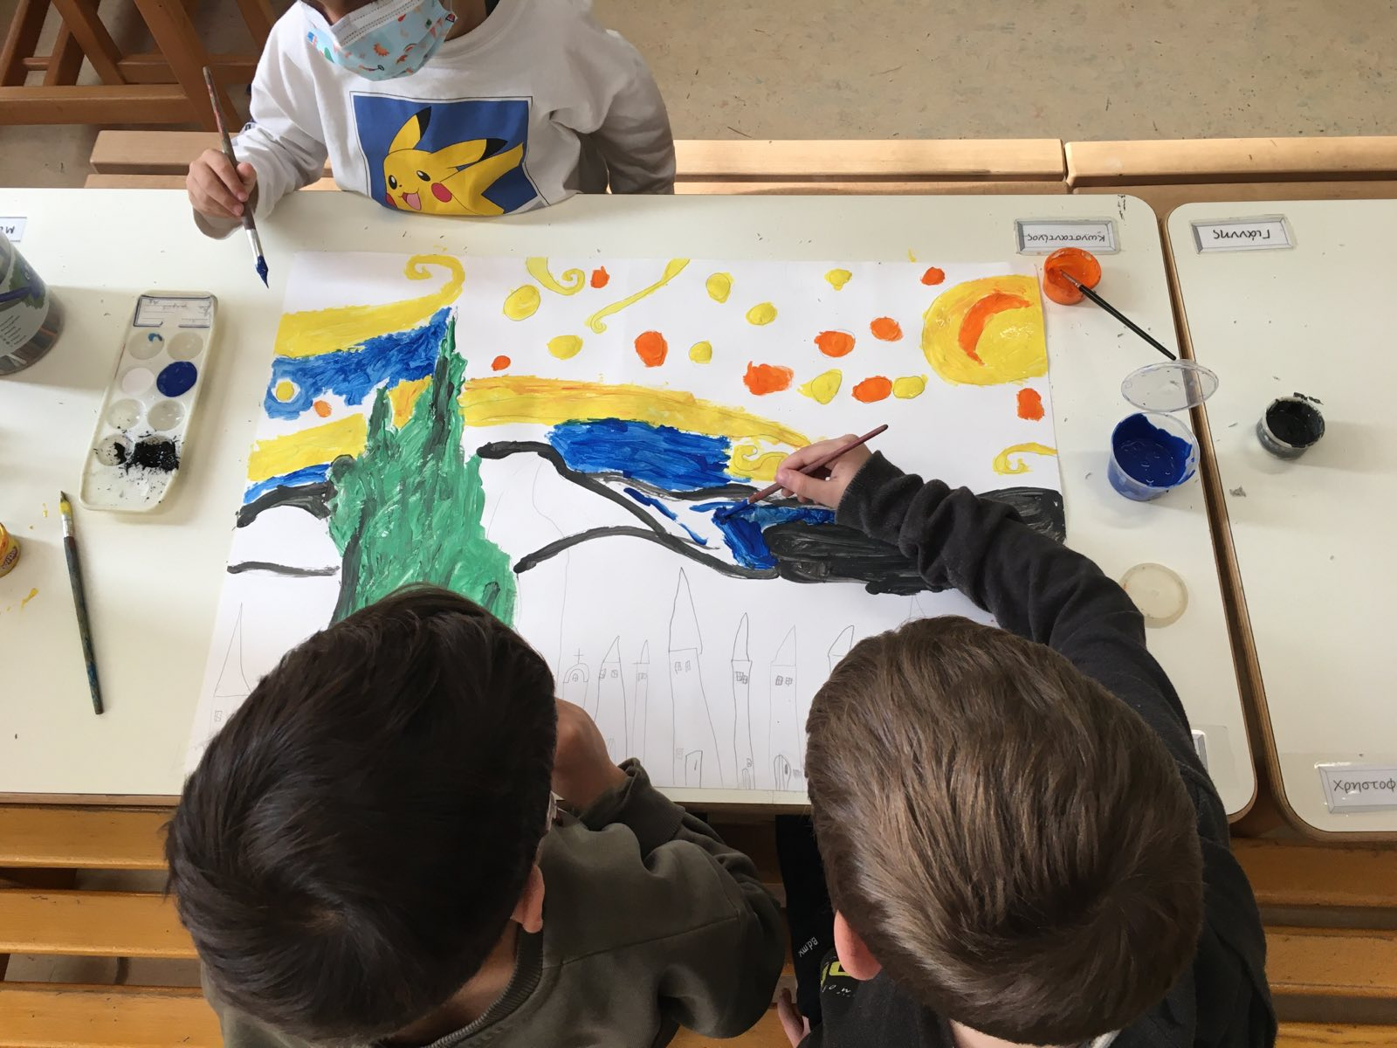
Ομαδική εργασία εμπνευσμένη από το έργο του Βίνσεντ Βαν Γκόνγκ

Slide 4
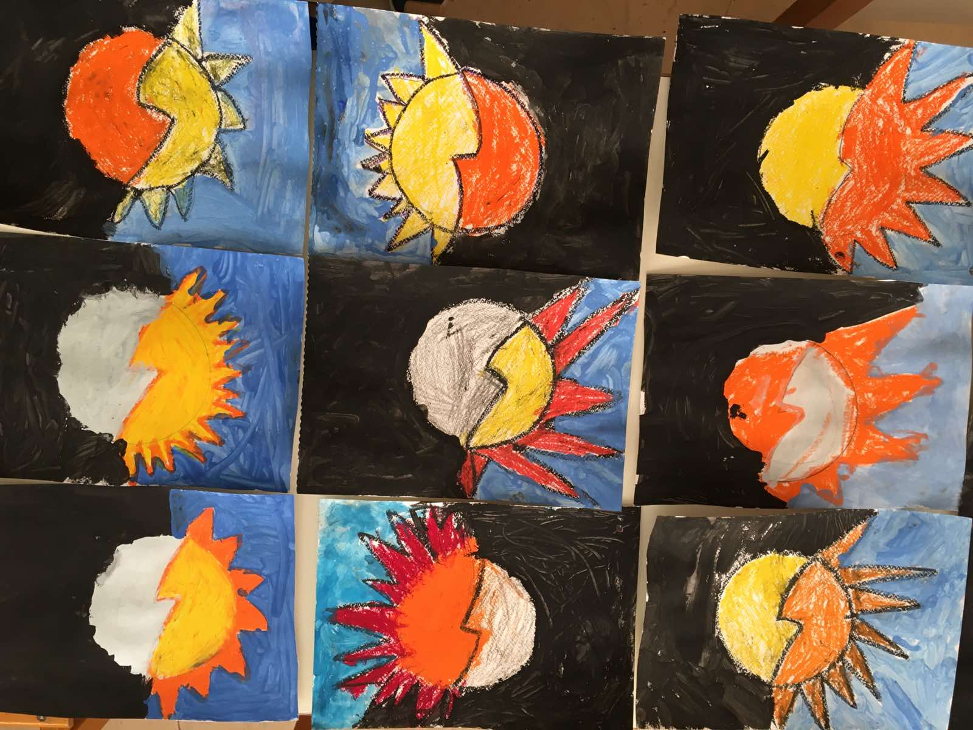
Ένας κύκλος μετατρέπεται σε ήλιο και φεγγάρι..
Λαδοπαστέλ και τέμπερα τα υλικά που χρησιμοποιήθηκαν.

Slide 5
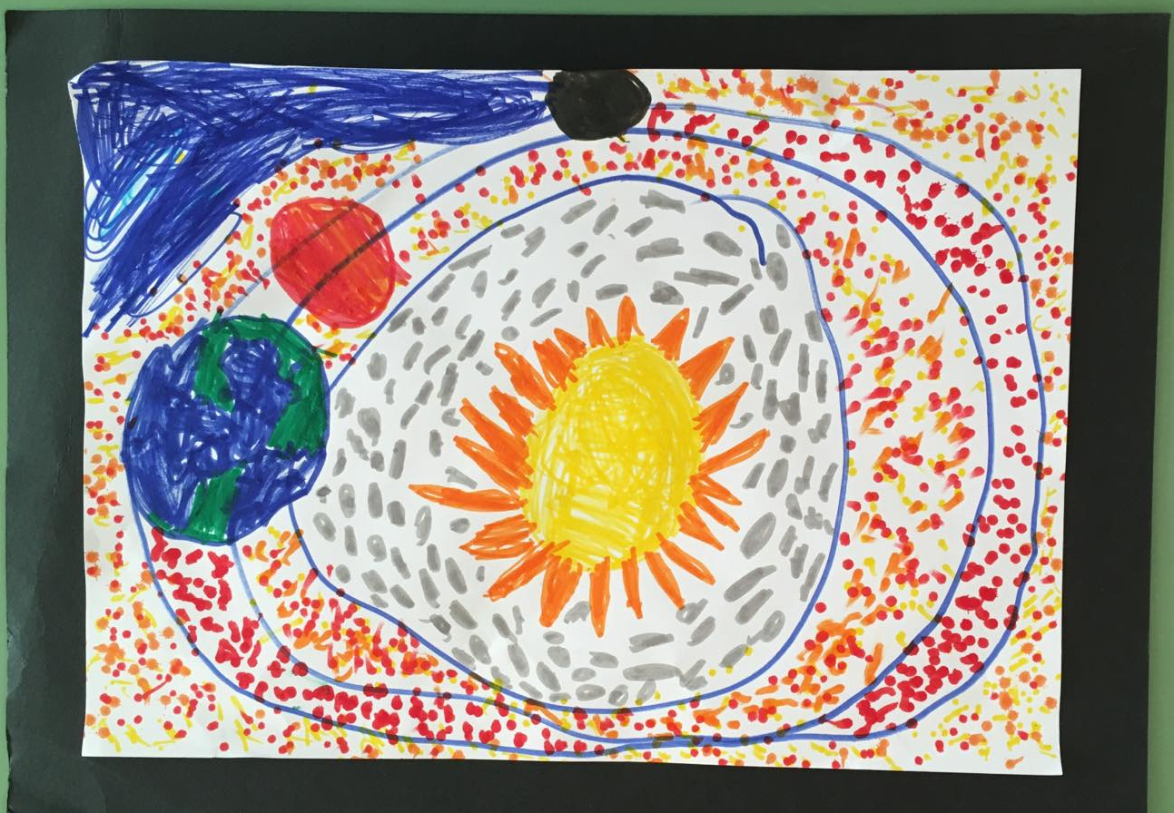
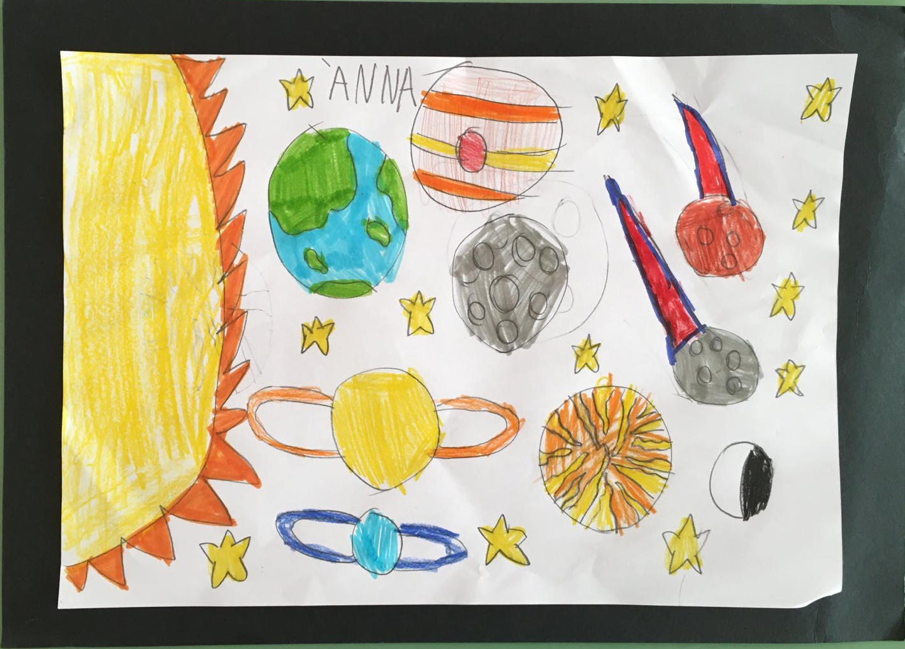
Μέσα από τις ελεύθερες ζωγραφιές βλέπουμε το πως αντιλαμβάνονται τα παιδιά το διάστημα.

Slide 6
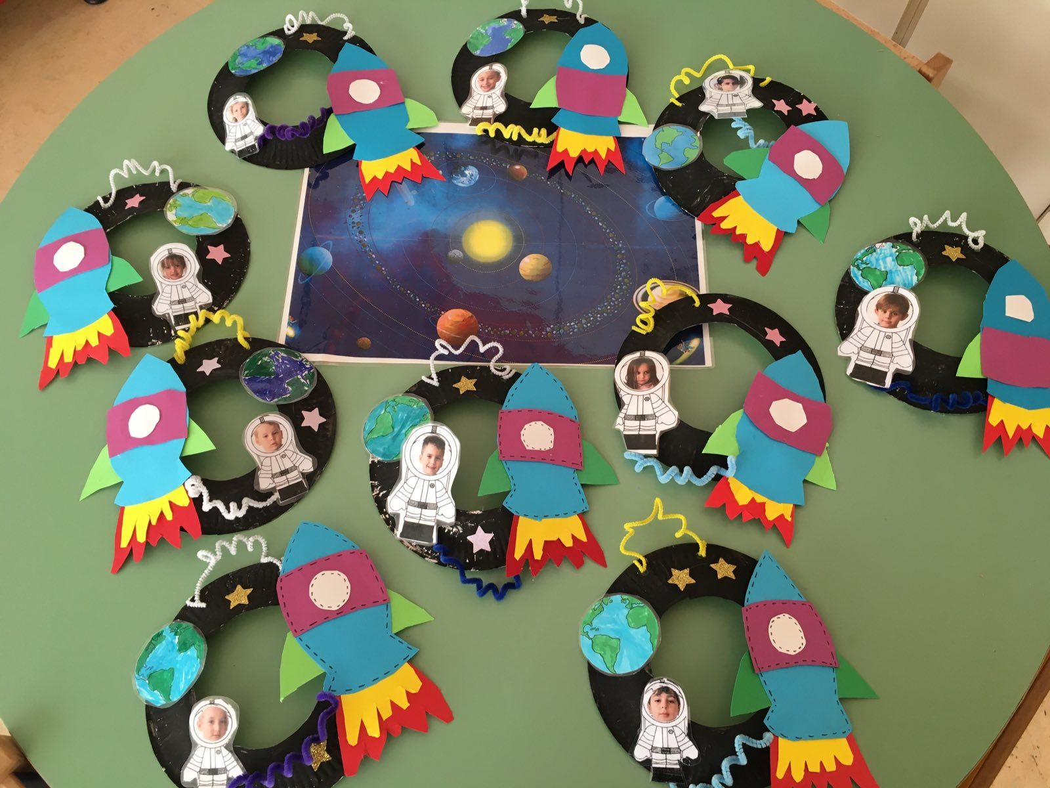

Τα παιδιά με φωτοκολλάζ έγιναν αστροναύτες και είδαν τη γη από το διάστημα. Για την κατασκευή χρησιμοποιήσαν
χάρτινα πιάτα και πολύχρωμα χαρτόνια..

Slide 7
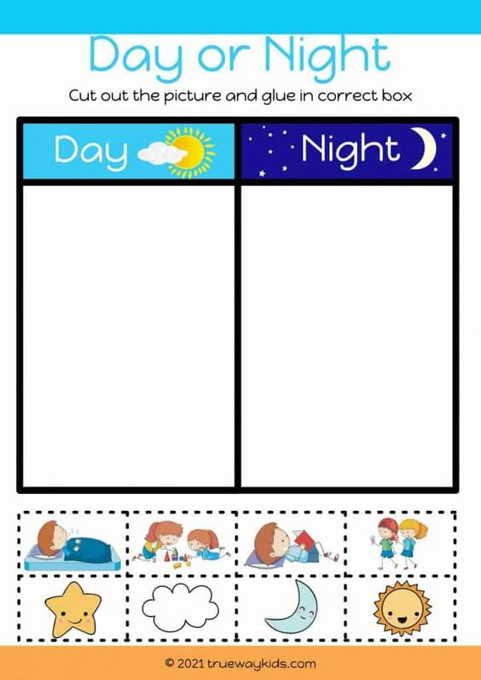
Ημέρα ή Νύχτα
Κόψε και κόλλησε τις εικόνες
Να πως δούλεψαν τα παιδιά στο διπλανό φύλλο εργασίας.
ΗΜΕΡΑ
ΝΥΧΤΑ
Αναφέρθηκαν στις προσωπικές τους εμπειρίες
Συζήτησαν τις εικόνες ,τι απεικονίζει η κάθε μια..
Έκοψαν και ομαδοποιήσαν.
Κόλλησαν κάτω από τη σωστή λέξη.

Slide 8
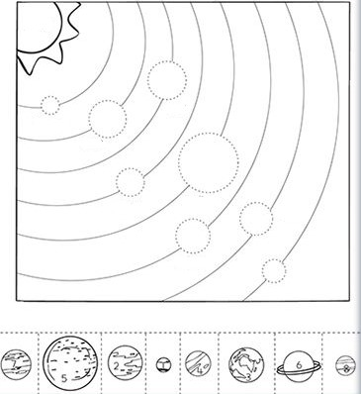
Τα παιδιά καλούνται να κόψουν τους πλανήτες και να τους κολλήσουν με την σειρά. Στο κέντρο του κάθε πλανήτη υπάρχει ο αριθμός που βοηθά τα παιδιά στην σωστή τους τοποθέτηση. Με αυτή τη δραστηριότητα γίνεται εξάσκηση στα τακτικά αριθμητικά π.χ. πρώτος, δεύτερος …κλπ.

Slide 9
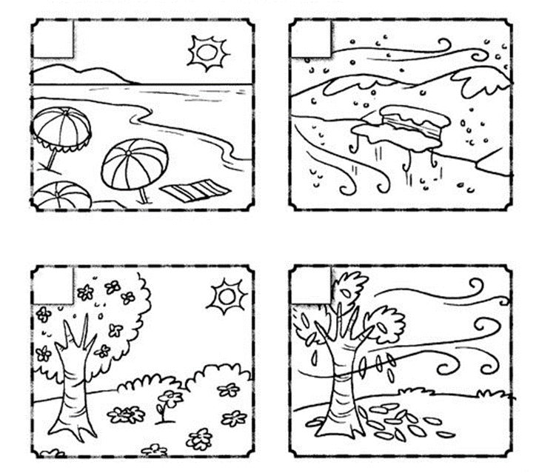
Αινίγματα για τις τέσσερις εποχές του χρόνου
1.Ποια είναι η εποχή που πέφτουν τα φύλλα των δέντρων;
2. Ποια είναι η εποχή που ανθίζουν τα λουλούδια;
3. Ποια είναι η εποχή που κάνουμε μπάνιο στη θάλασσα;
4. Ποια είναι η εποχή που πέφτει χιόνι;

Slide 10
Κλειδώνω αμπαρώνω
τον κλέφτη βρίσκω μέσα.
Τι είναι;
Κόψε και βάλε τις λέξεις στη σειρά και ζωγράφισε την απάντησή σου.
Κλειδώνω
τον
μέσα
αμπαρώνω
κλέφτη
βρίσκω

